Slide 1
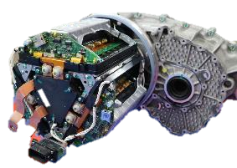
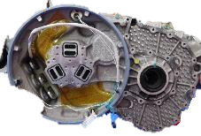
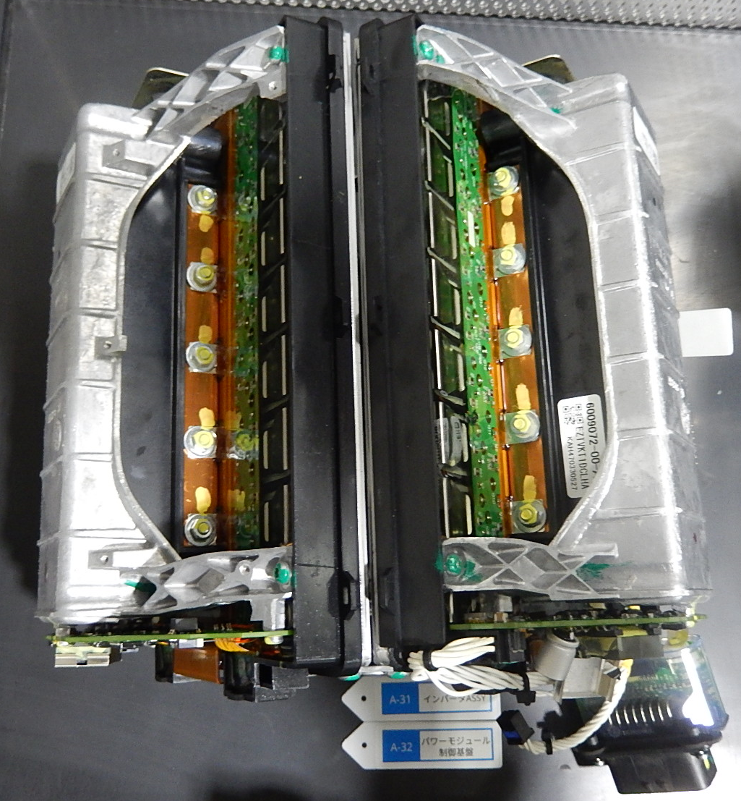
１．電動系部品>３．パワーコントロール>１．インバータ
減速機
パワーモジュール
Tesla Model S
 | 分類 | 仕様
1 | 部品名 | インバータ
2 | 製作ﾒｰｶｰ | Tesla
3 | 搭載車種 | Model S
4 | 用途 | 直流から交流に変換
5 | 特徴 | 三相別に制御回路構成
6 | 構成部品 | コンバータ回路、コンデンサ インバータ回路、ケース
7 | 材質 | アルミ、鉄、プリント基板
8 | 加工方法
9 | 表面処理
10 | サイズ
11 | 性能
ﾊﾞｯﾃﾘｰ
ドライブ
シャフト
バッテリー
バスバー
パワーモジュール制御基板
インバータケース取付け部
上面視
モーター
バスバー
冷却水口

